Slide 1
Introduzione al corso
Scienza delle Costruzioni tratta
la meccanica dei materiali di comune impiego nell’ingegneria
La meccanica delle strutture realizzate adoperando questi materiali.
Argomenti propedeutici: algebra lineare, vettori, calcolo differenziale in una e piu’ variabili, equazioni differenziali, meccanica dei sistemi di punti materiali, meccanica del corpo rigido.
Alla fine del corso saprete:
Imparare a valutare lo stato di sollecitazione dell’elemento resistente di un manufatto.

Slide 2
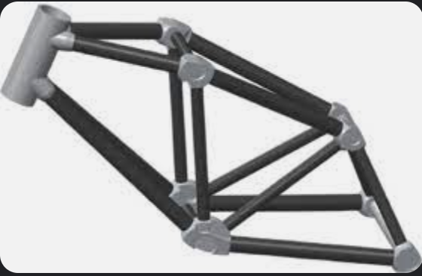
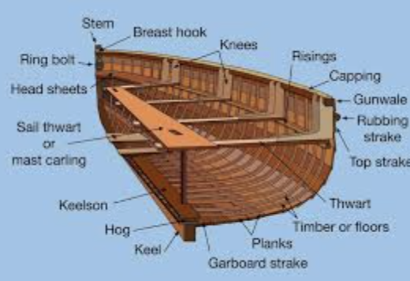
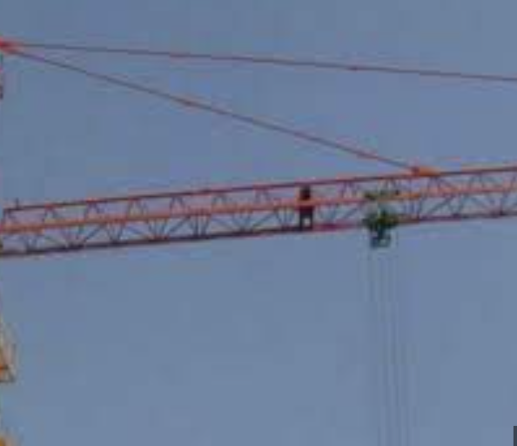
Alcuni esempi di strutture
Telaio (frame)
Guscio (shell)
Travatura reticolare (truss)

Slide 3
Ricevimento studenti
Su appuntamento .

Slide 4
Modalita` di esame
Modalita` di esame:
Prova scritta (Suff/Non suff)
Quiz teoria (0-30)
Prova orale
E` esonerato/a dalla prova orale e dal quiz di teoria chi si iscrive per la prima volta nello stesso anno accademico.
E` esonerato/a dalla dalla prova orale chi si iscrive per la seconda volta nello stesso anno accademico.
Per poter sostenere l’esame e` necessario svolgere le esercitazioni e consegnarle il giorno della prova scritta. Inoltre, le esercitazioni vanno caricate su moodle almeno sette giorni prima della prova scritta.
Di norma gli esami orali iniziano il giorno immediatamente successivo allo scritto.

Slide 5
Statistiche A.A. 2022/23
Appello | Iscritti | Promossi
1o sessione invernale | 80 | 45
2o sessione invernale | 78 | 46
Appello straordinario | 3 | 0
1o appello sessione estiva | 27 | 4
2o appello sessione estiva | 32 | 3

Slide 6
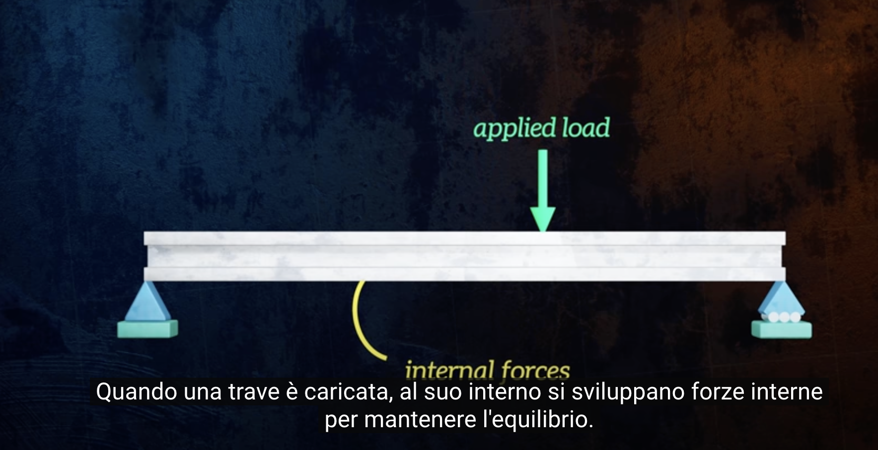

Slide 7
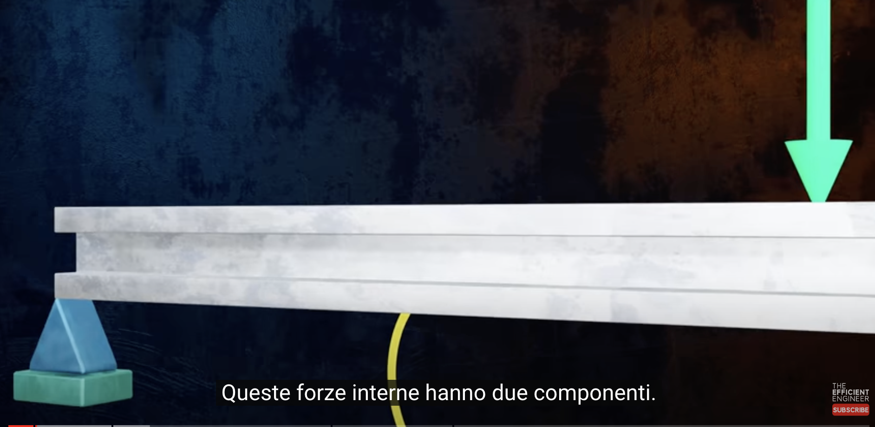

Slide 8
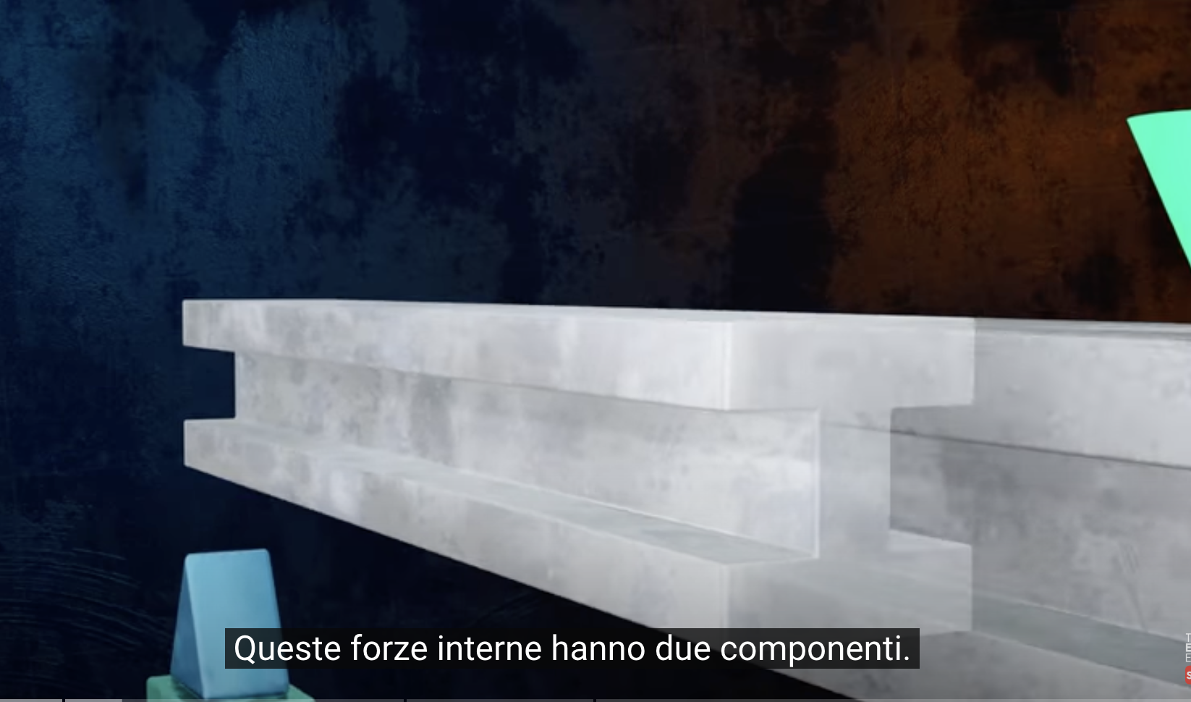

Slide 9
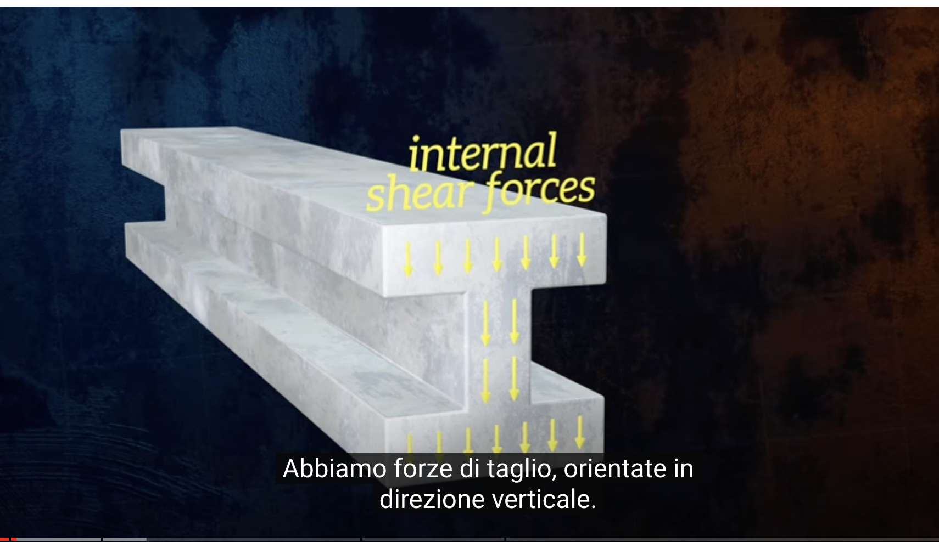

Slide 10
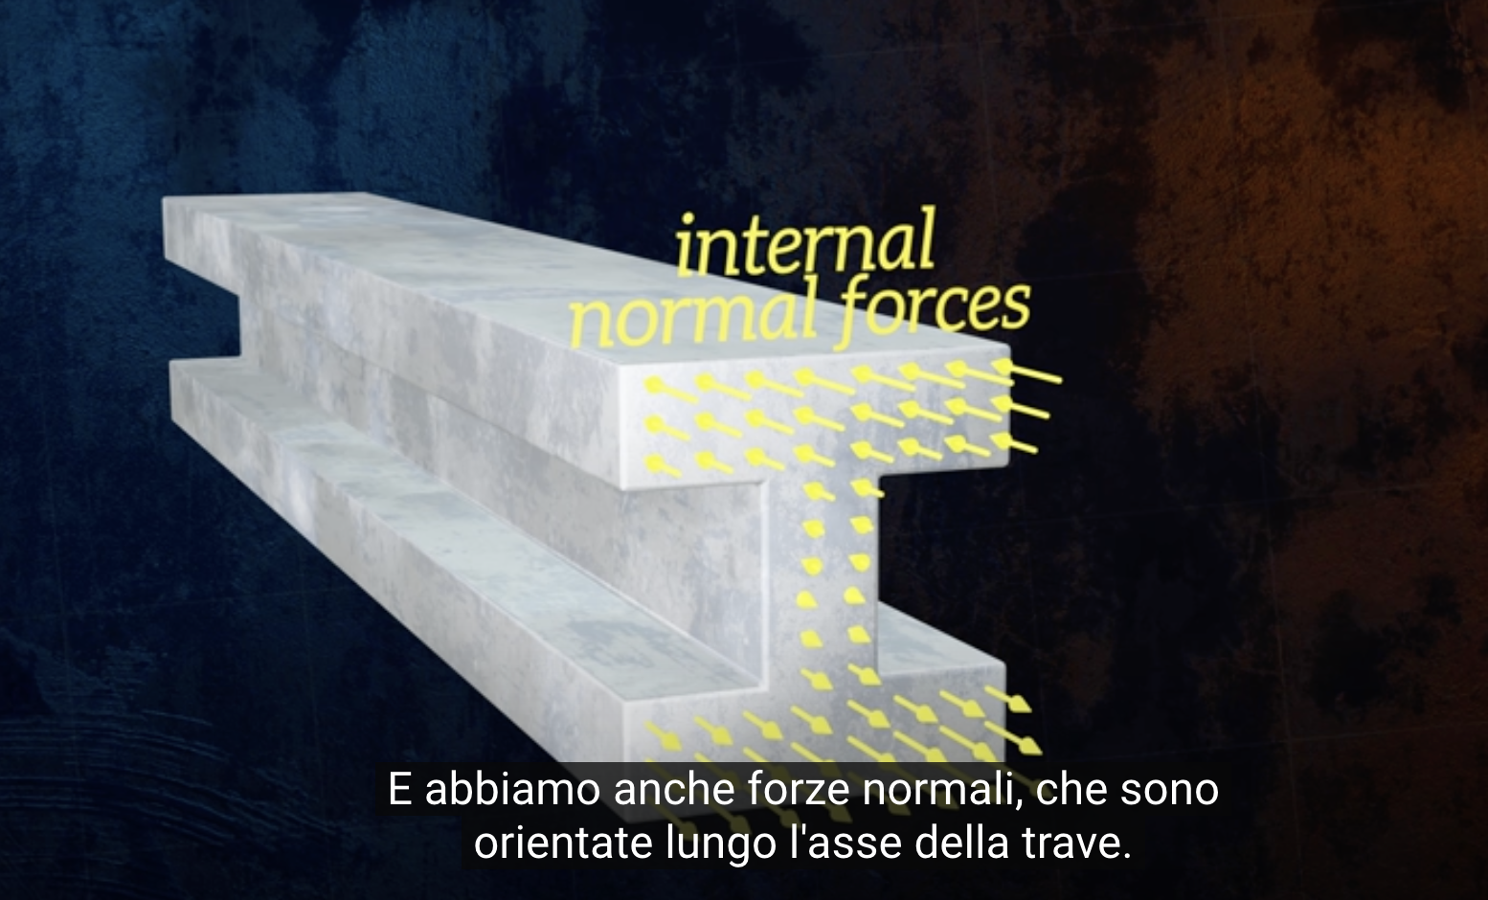

Slide 11
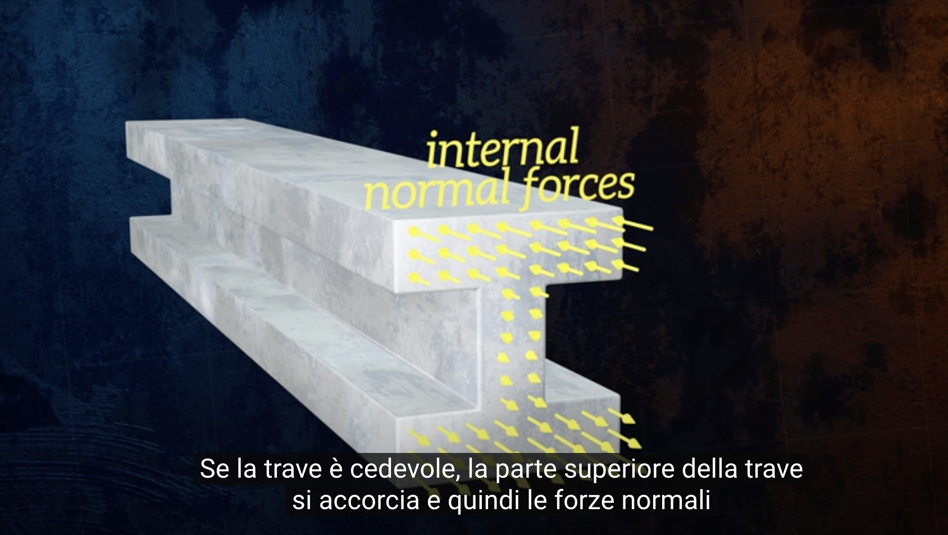

Slide 12
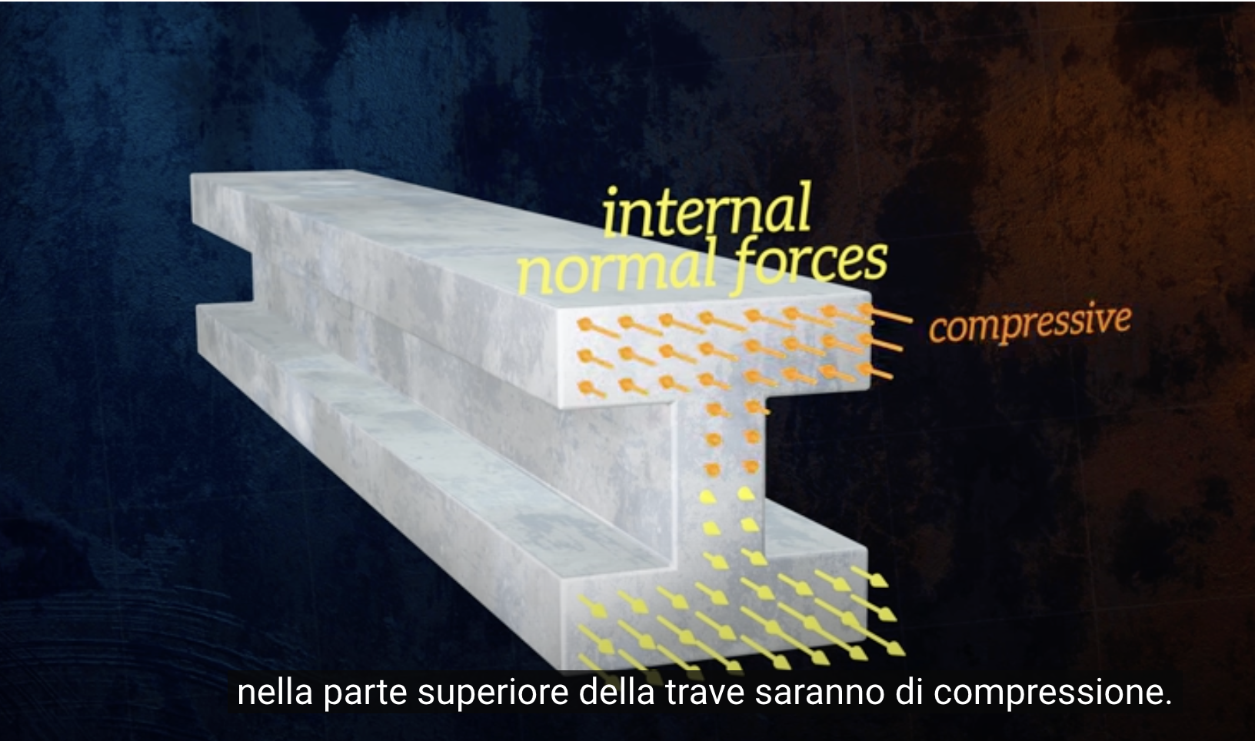

Slide 13
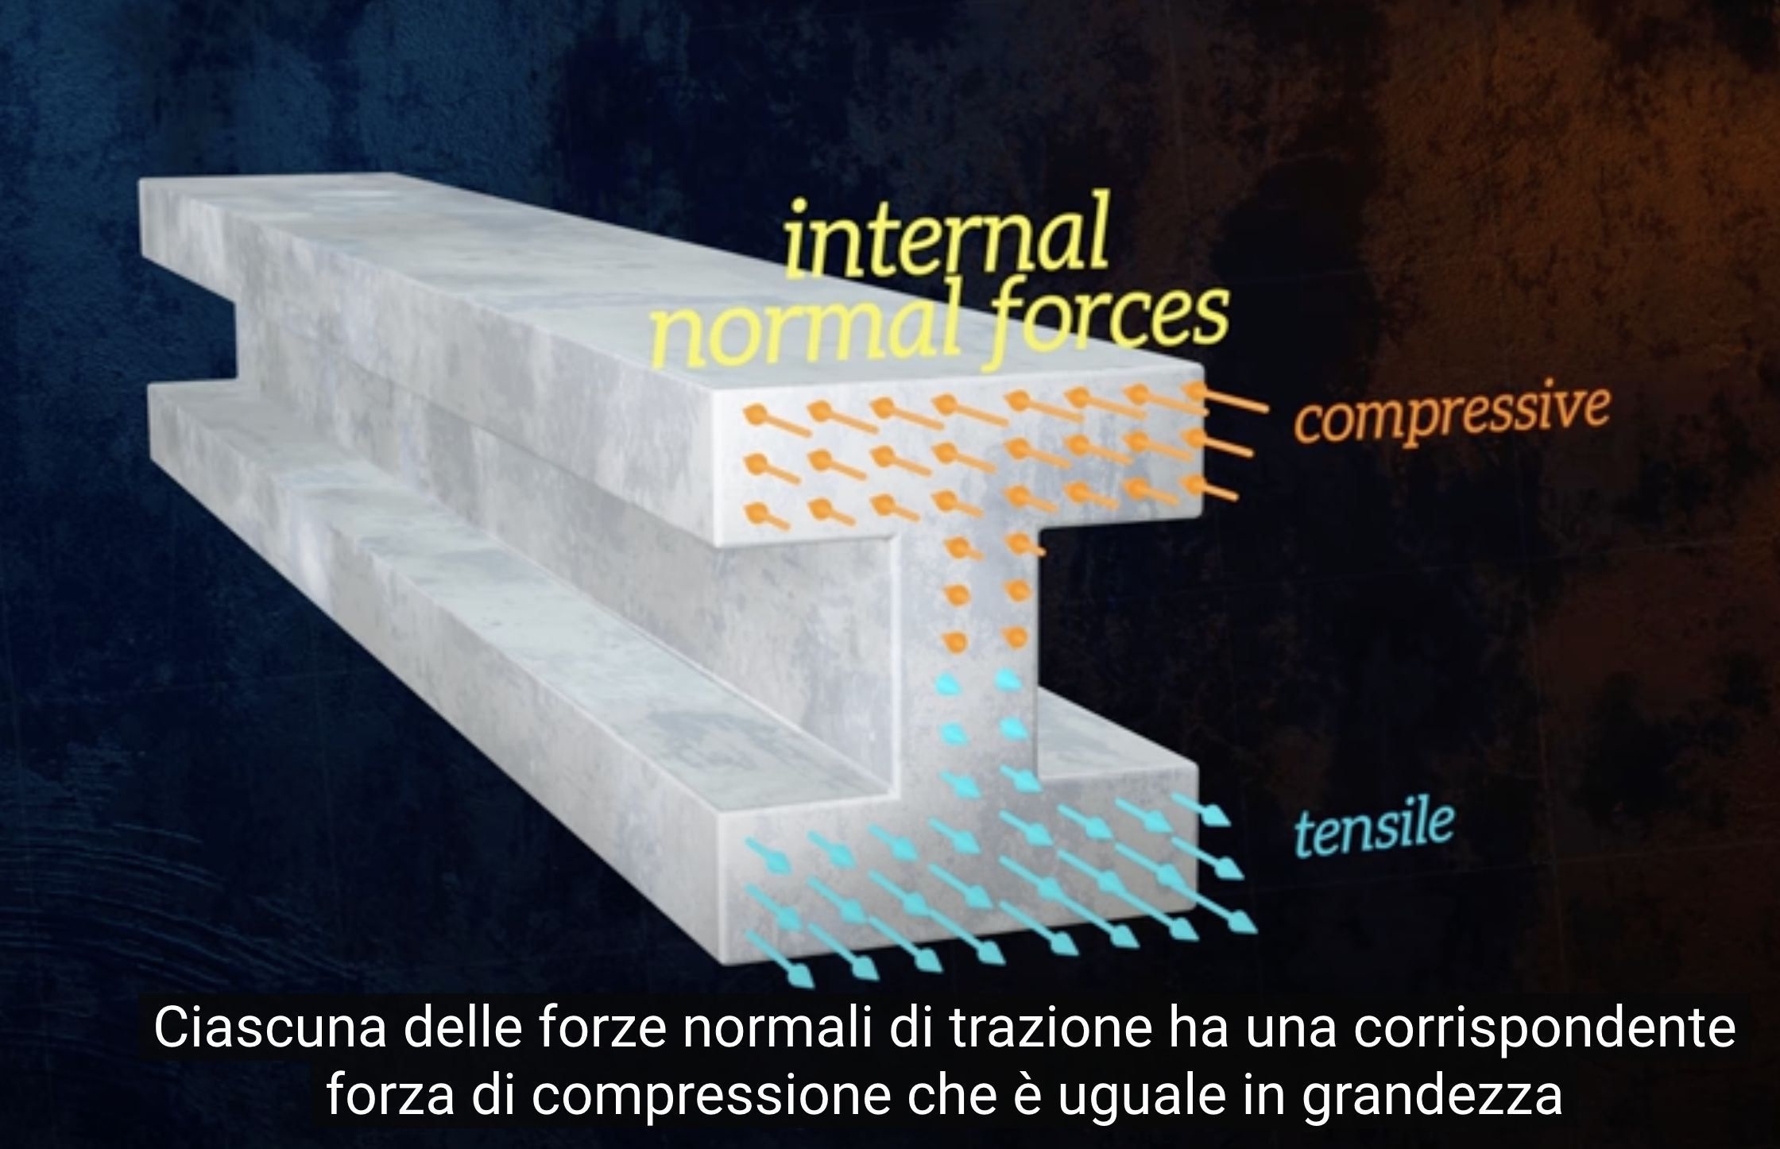

Slide 14
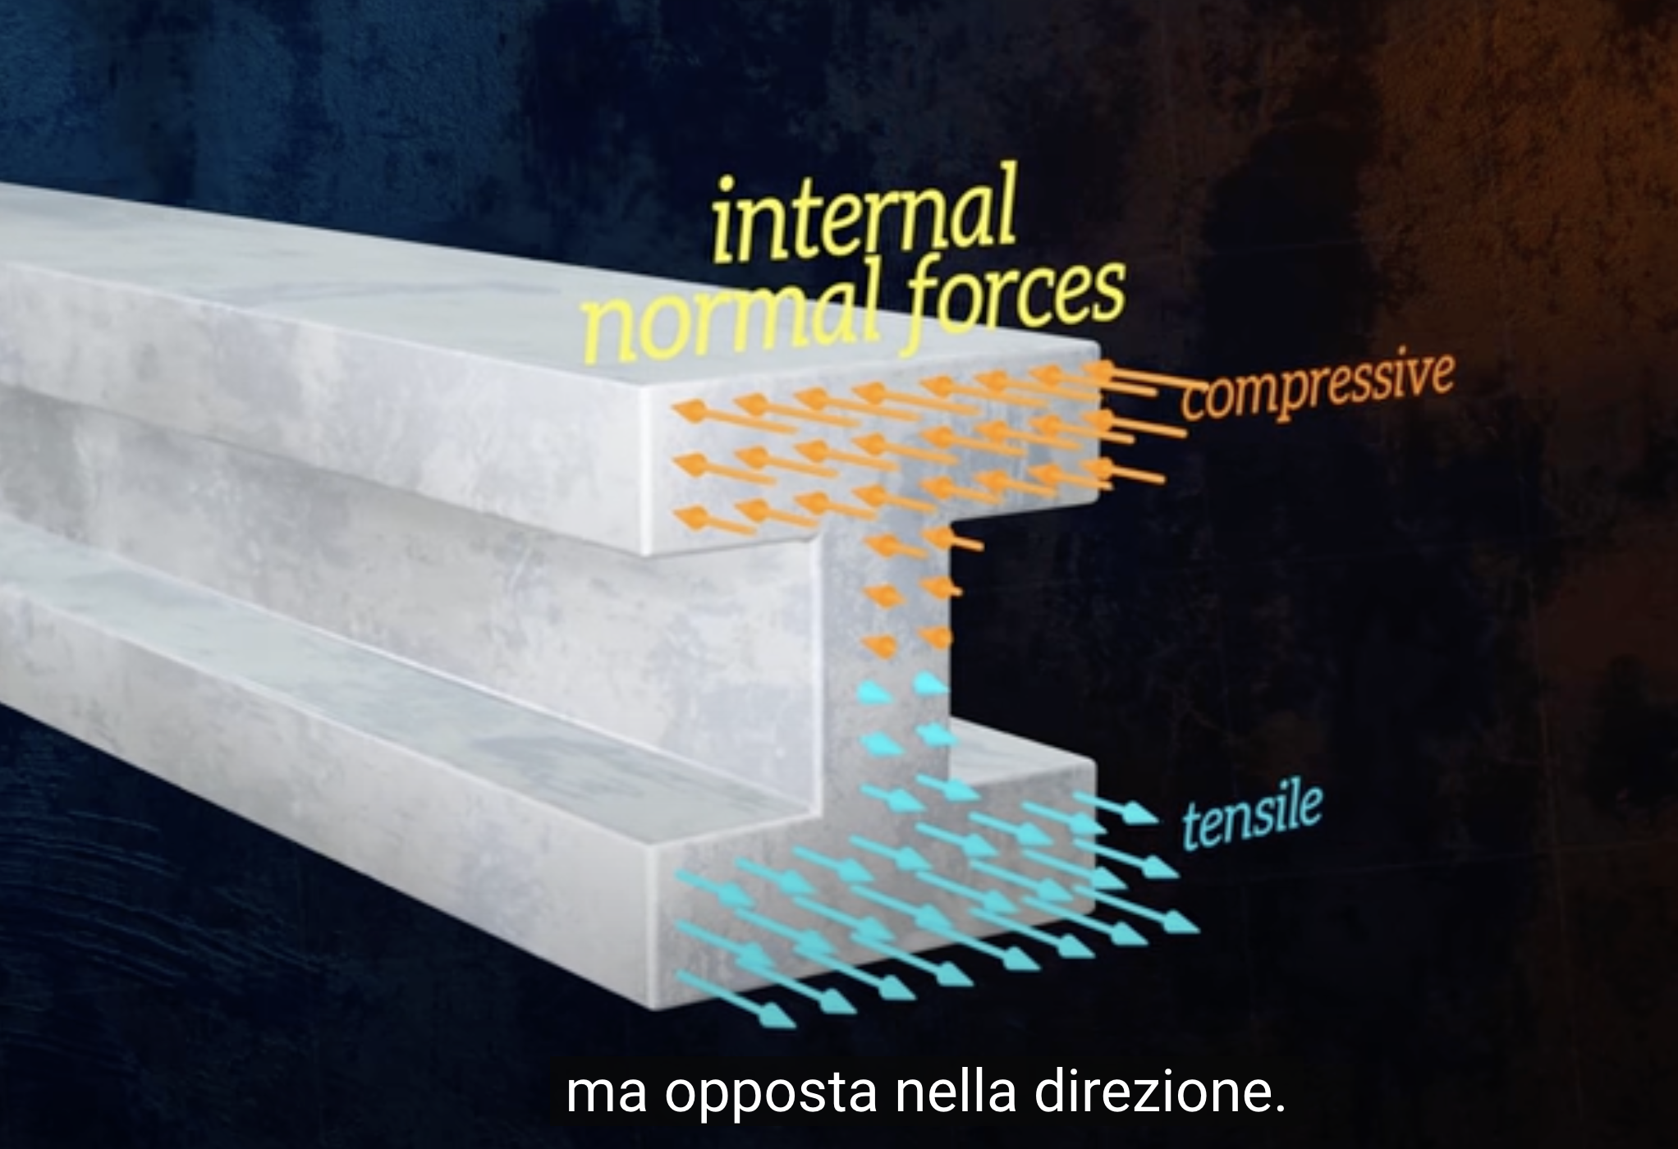

Slide 15
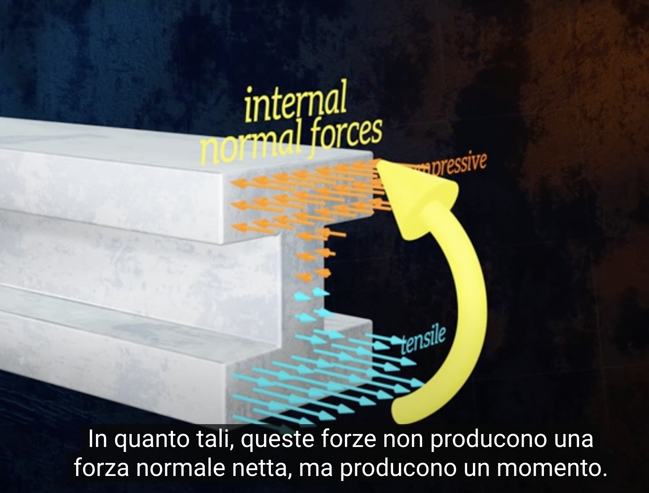

Slide 16
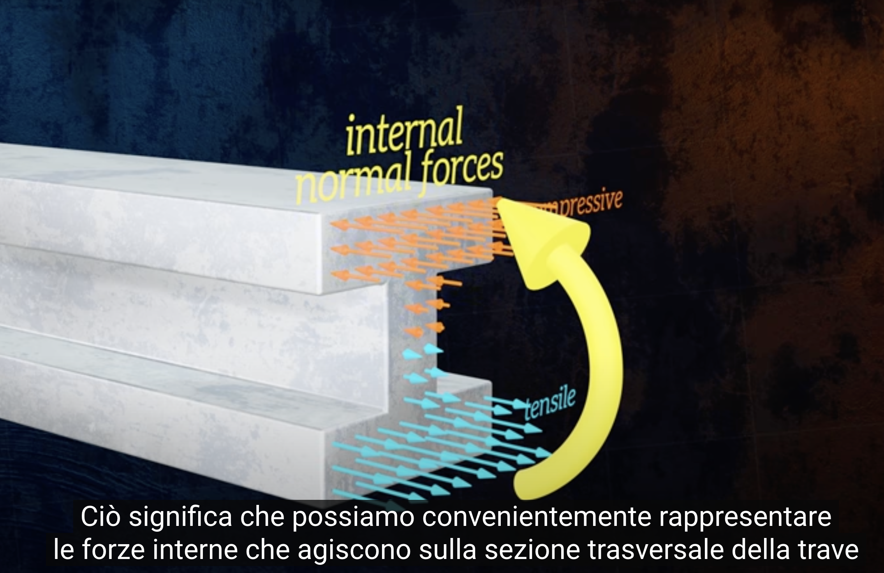

Slide 17
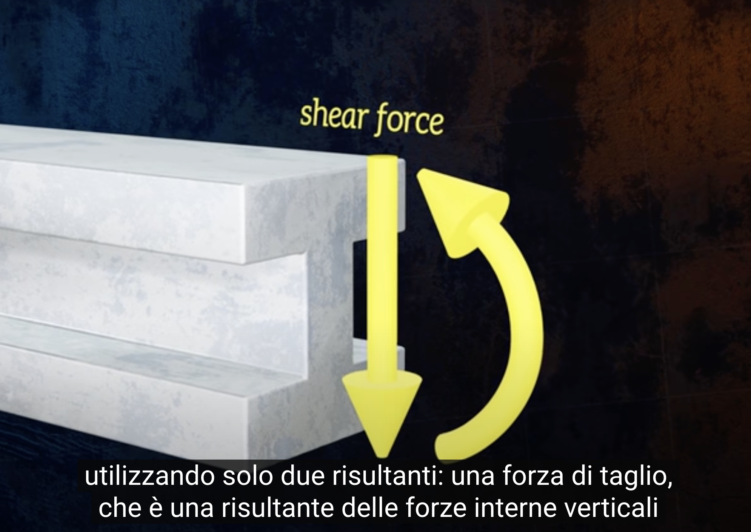

Slide 18
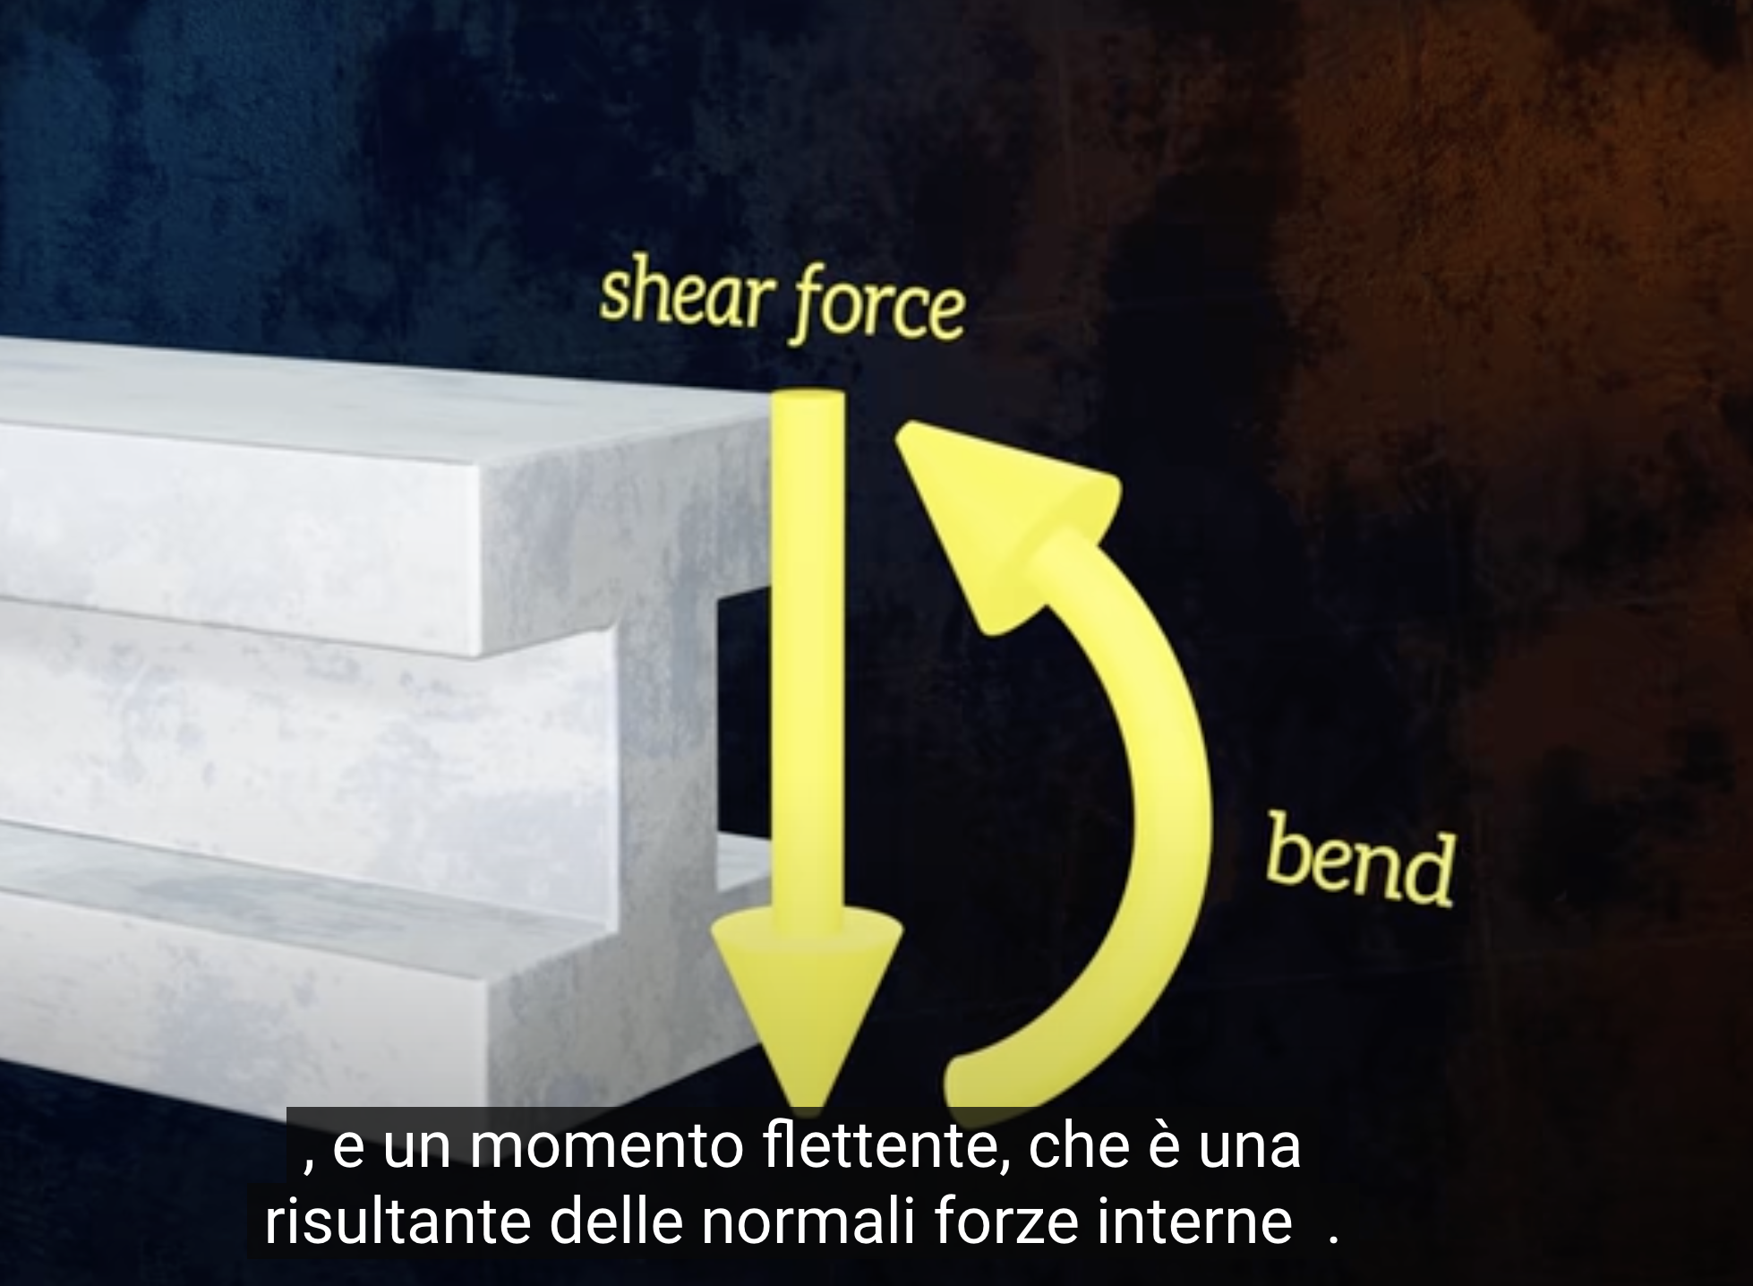

Slide 19
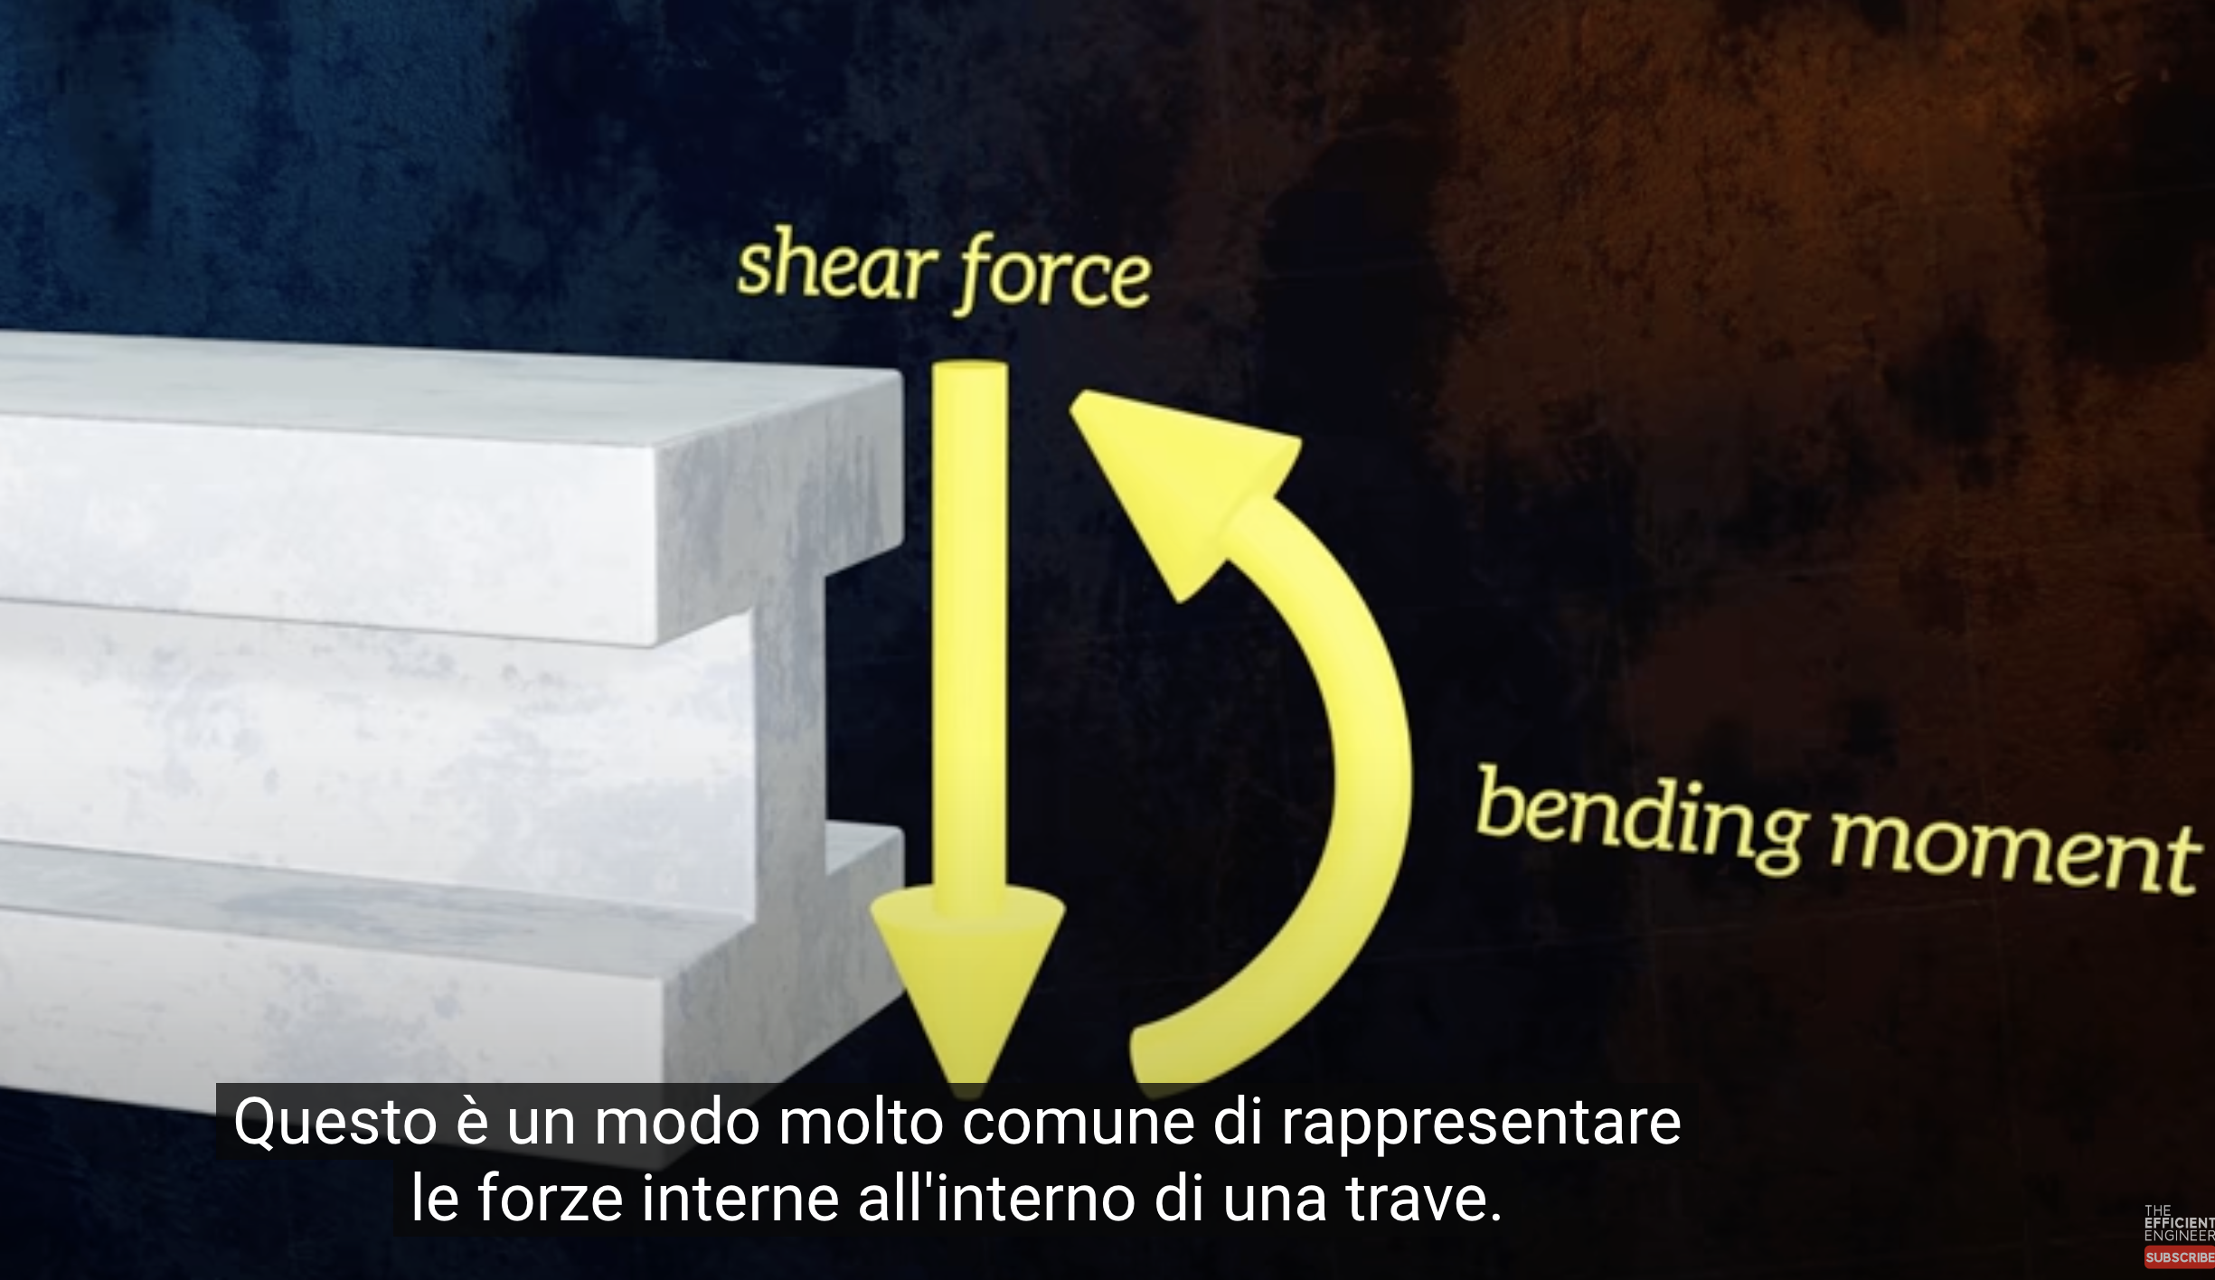

Slide 20
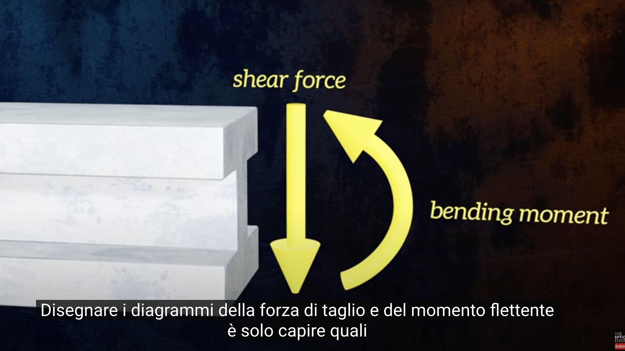

Slide 21
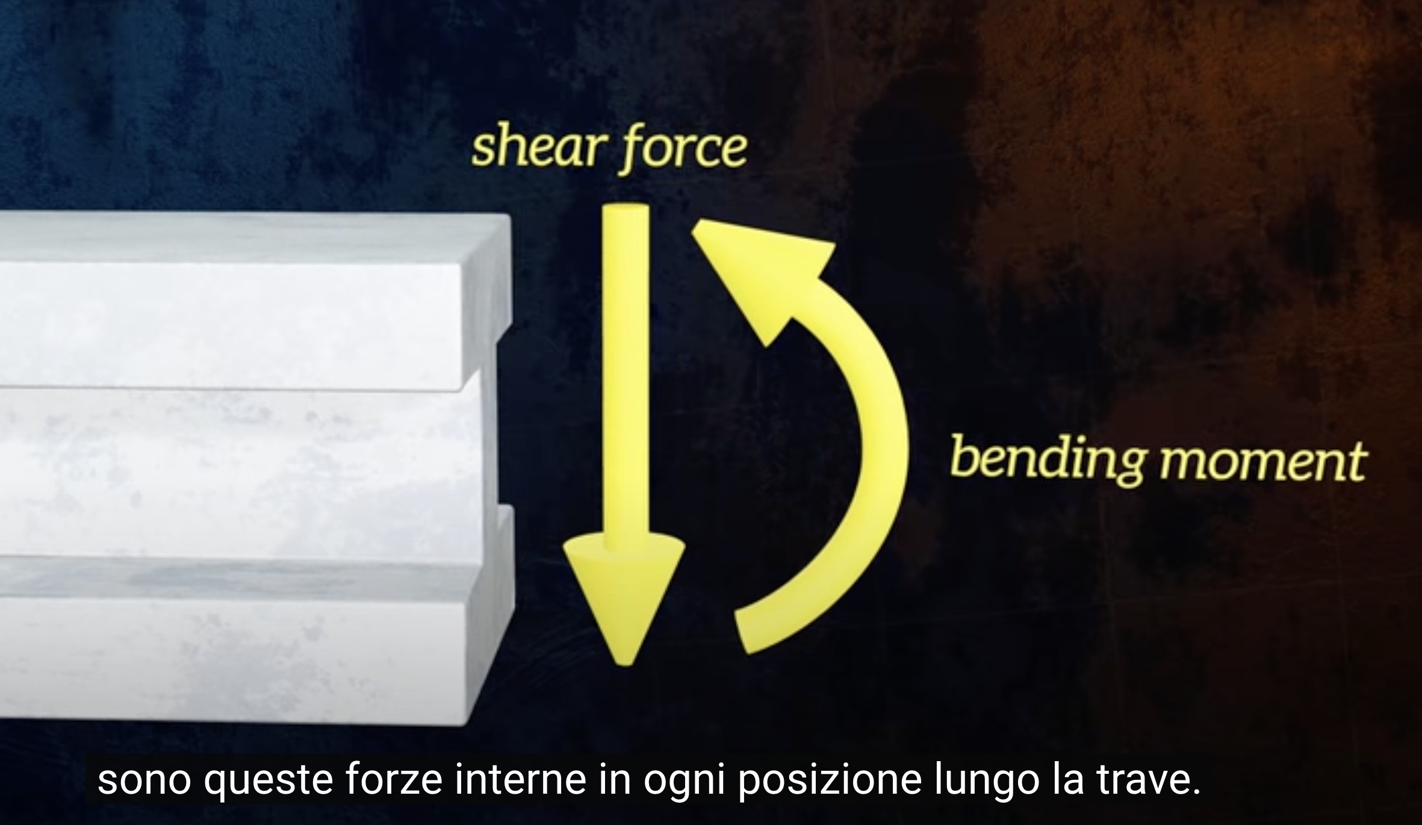

Slide 22
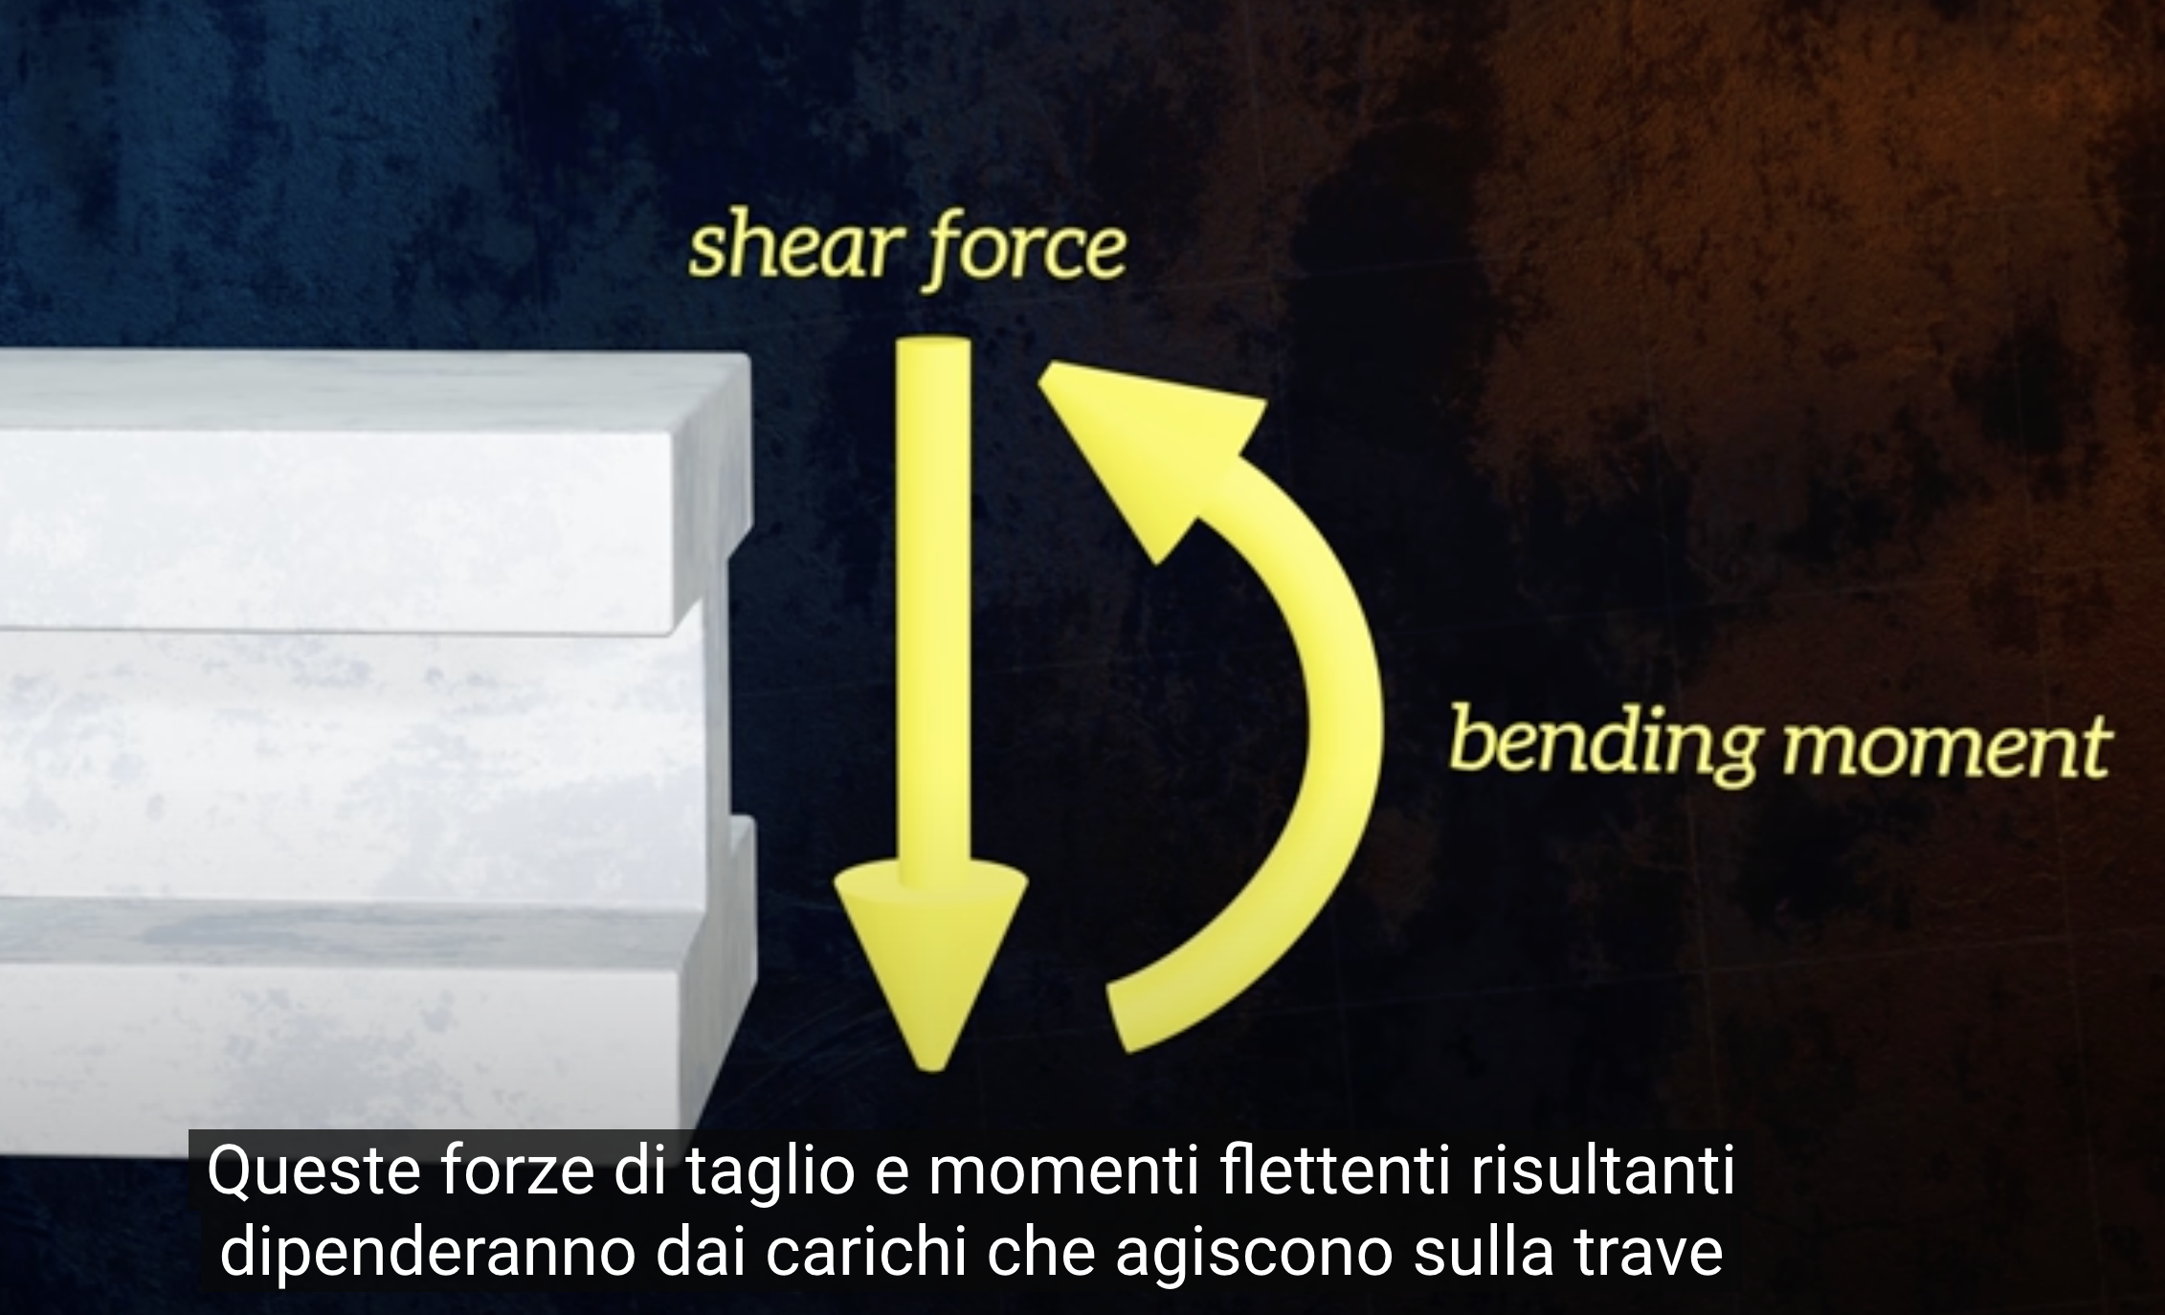

Slide 23
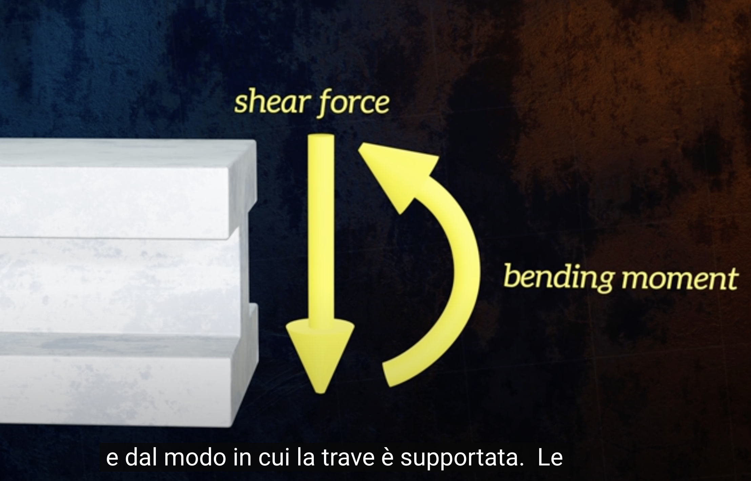

Slide 24
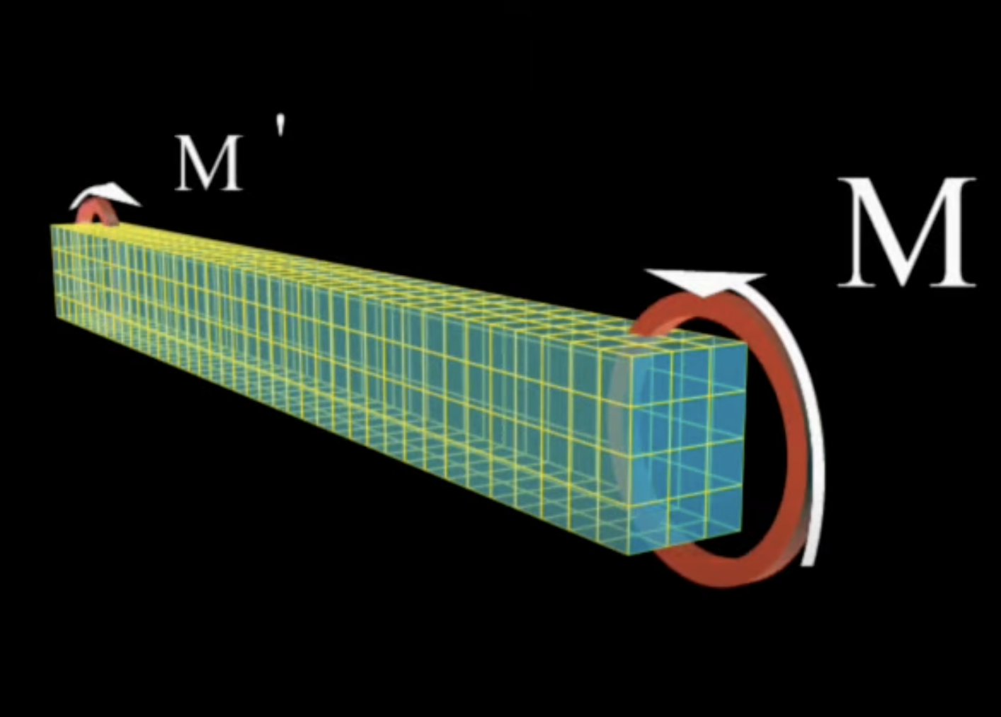
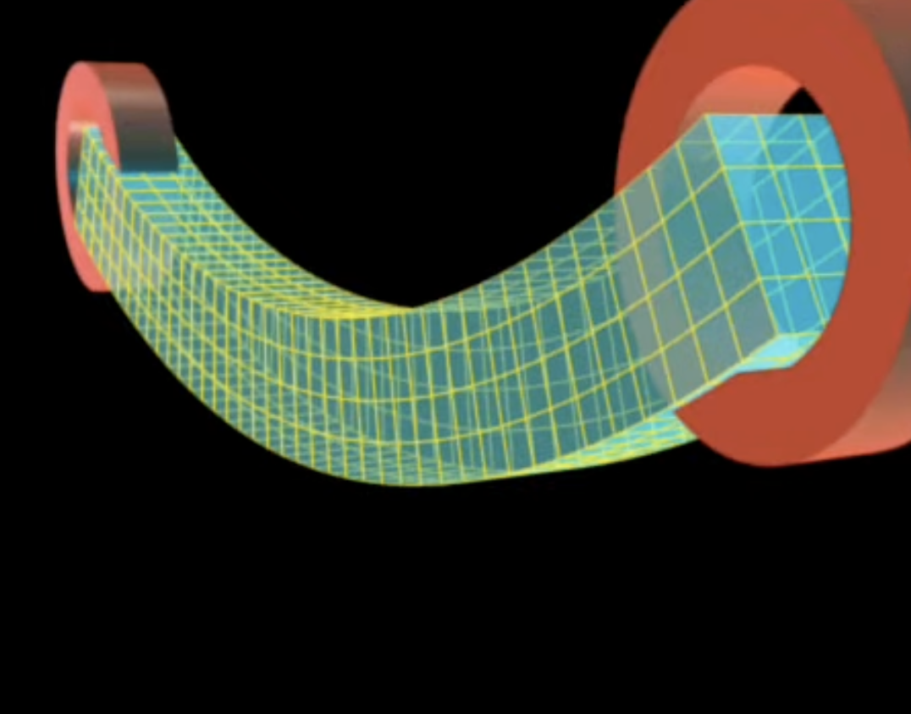
Deformazioni
Oltre a generare sforzi, I carichi inducono delle deformazioni. Nel caso in cui I carichi siano due coppie opposte applicate alle estremita’, la trave si inflette e il suo asse si dispone su un arco di circonferenza. Il raggio di curvatura di questo arco sara’ tanto piu’ piccolo quanto piu’ grande e’ M.

Slide 25
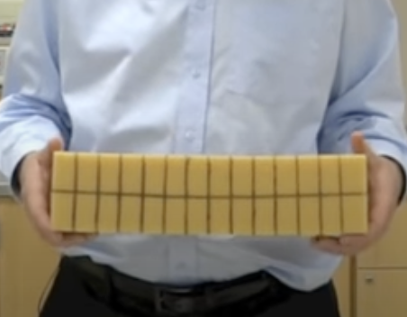
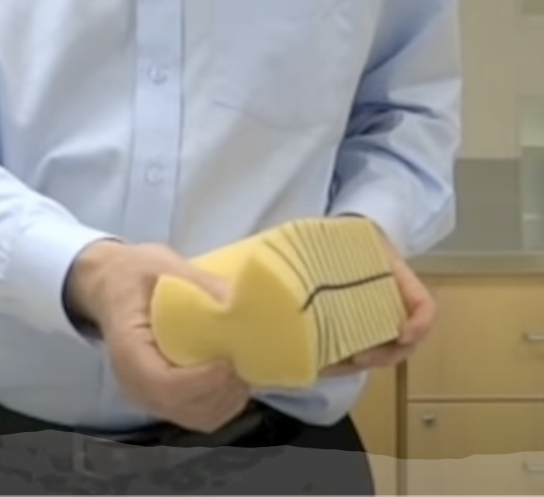
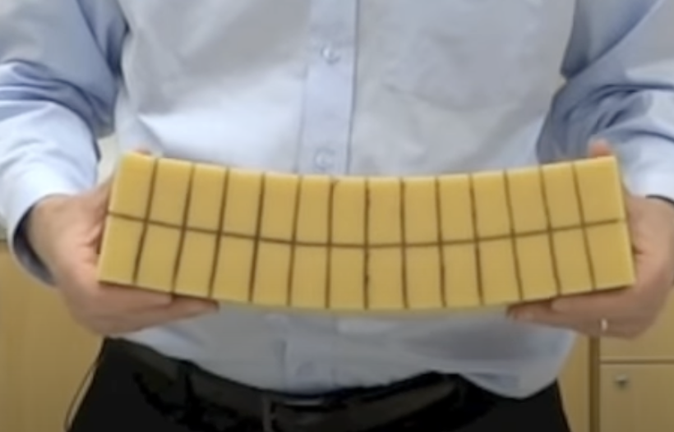
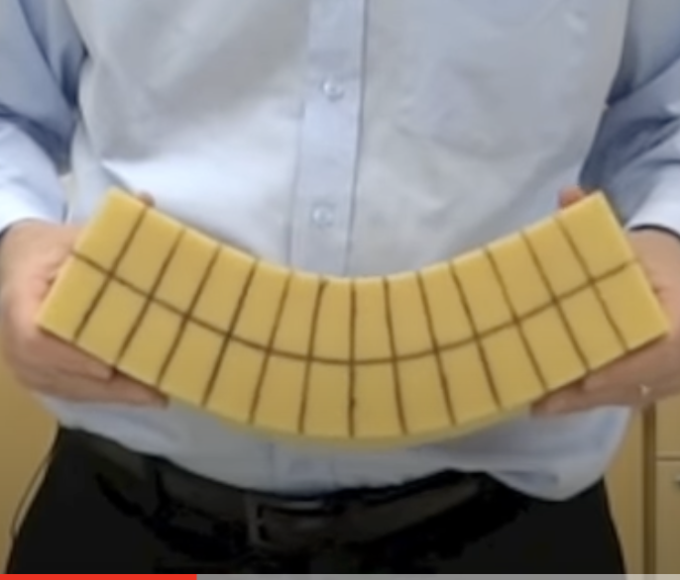
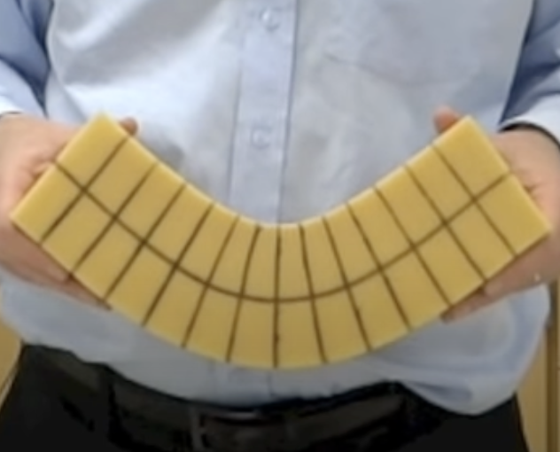

Slide 26
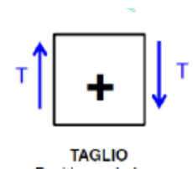
Caratteristiche della sollecitazione
La forza di taglio e il momento flettente sono dette “caratteristiche della sollecitazione”.
Nella letteratura tecnica italiana, la forza di taglio e’ convenzionalmente indicata con T. Nella letteratura anglosassone e` indicata con la lettera V. Una forza di taglio e` considerata positiva se tende a far ruotare in senso orario la porzione di trave alla quale e’ applicata.

Slide 27
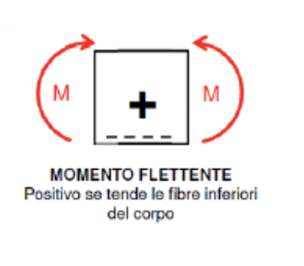
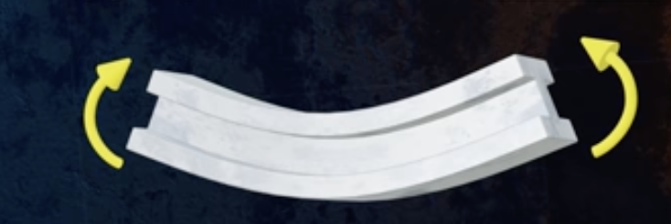
Convenzioni sui segni del momento flettente
Per assegnare un segno al momento flettente, si immagina di applicare l’azione interna agli estremi di un tratto elementare di trave. Il momento e` considerato positivo se la curva sulla quale si dispone l’asse del tratto di trave ha la concavita’ rivolta verso l’alto o se, equivalentemente, le fibre tese sono quelle inferiori.

Slide 28
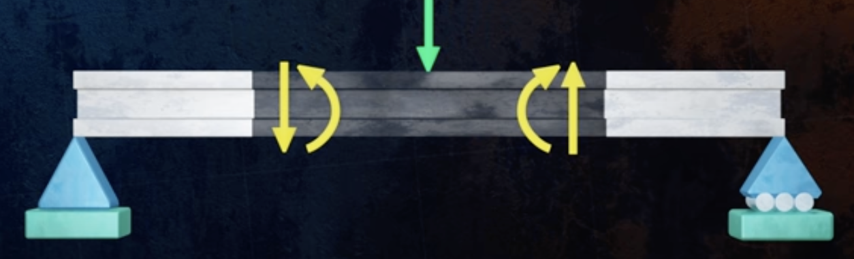
In generale, il segno della forza di taglio dipende da come questa e’ applicata alla porzione di trave isolata dalla struttura. Lo stesso vale per il momento flettente.

Slide 29


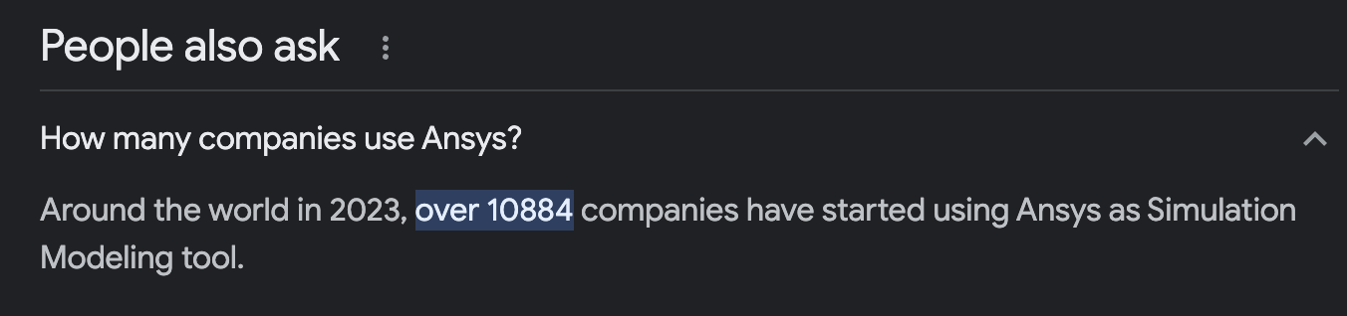
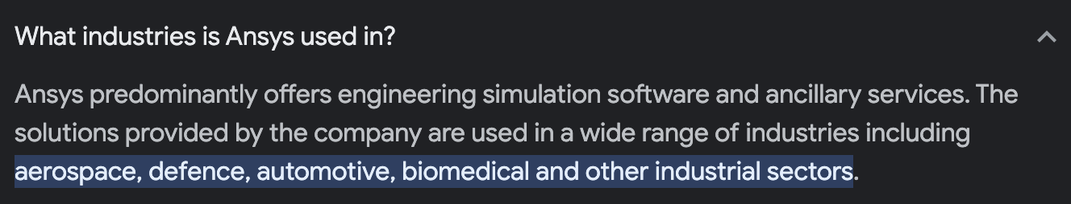
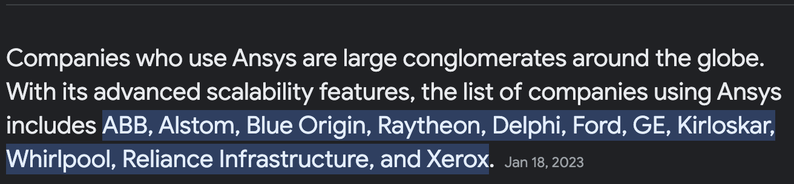

Slide 30


Slide 31
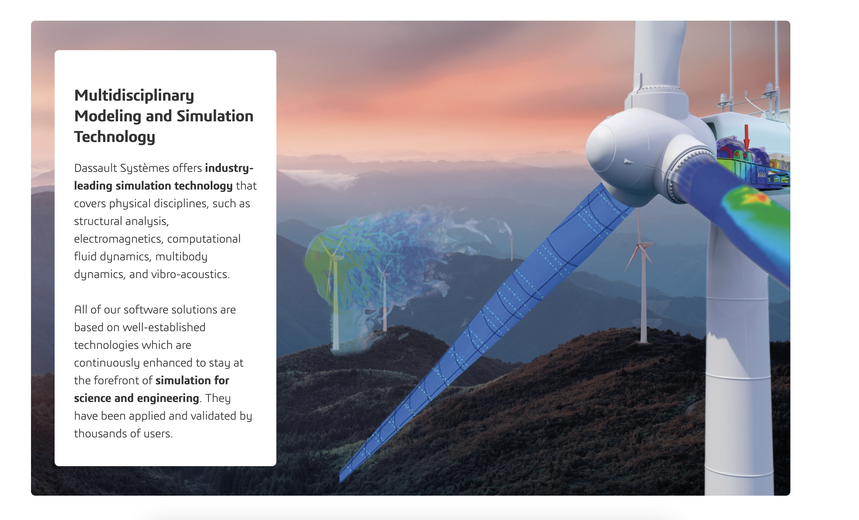

Slide 32
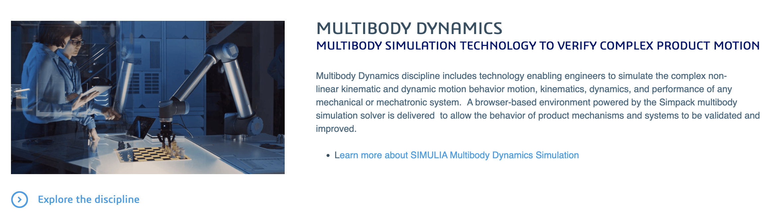
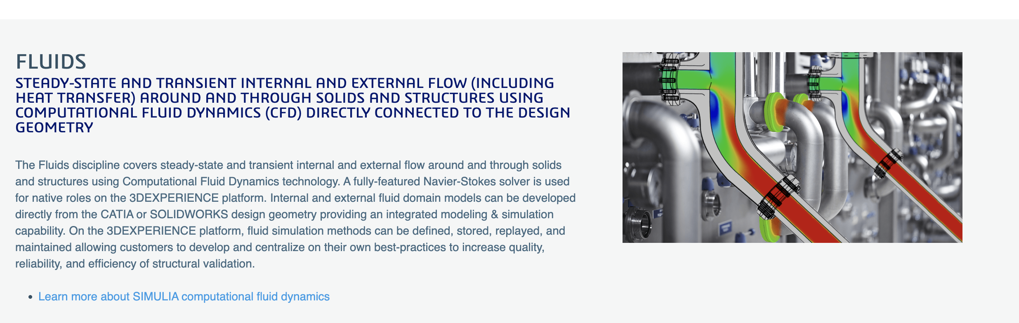
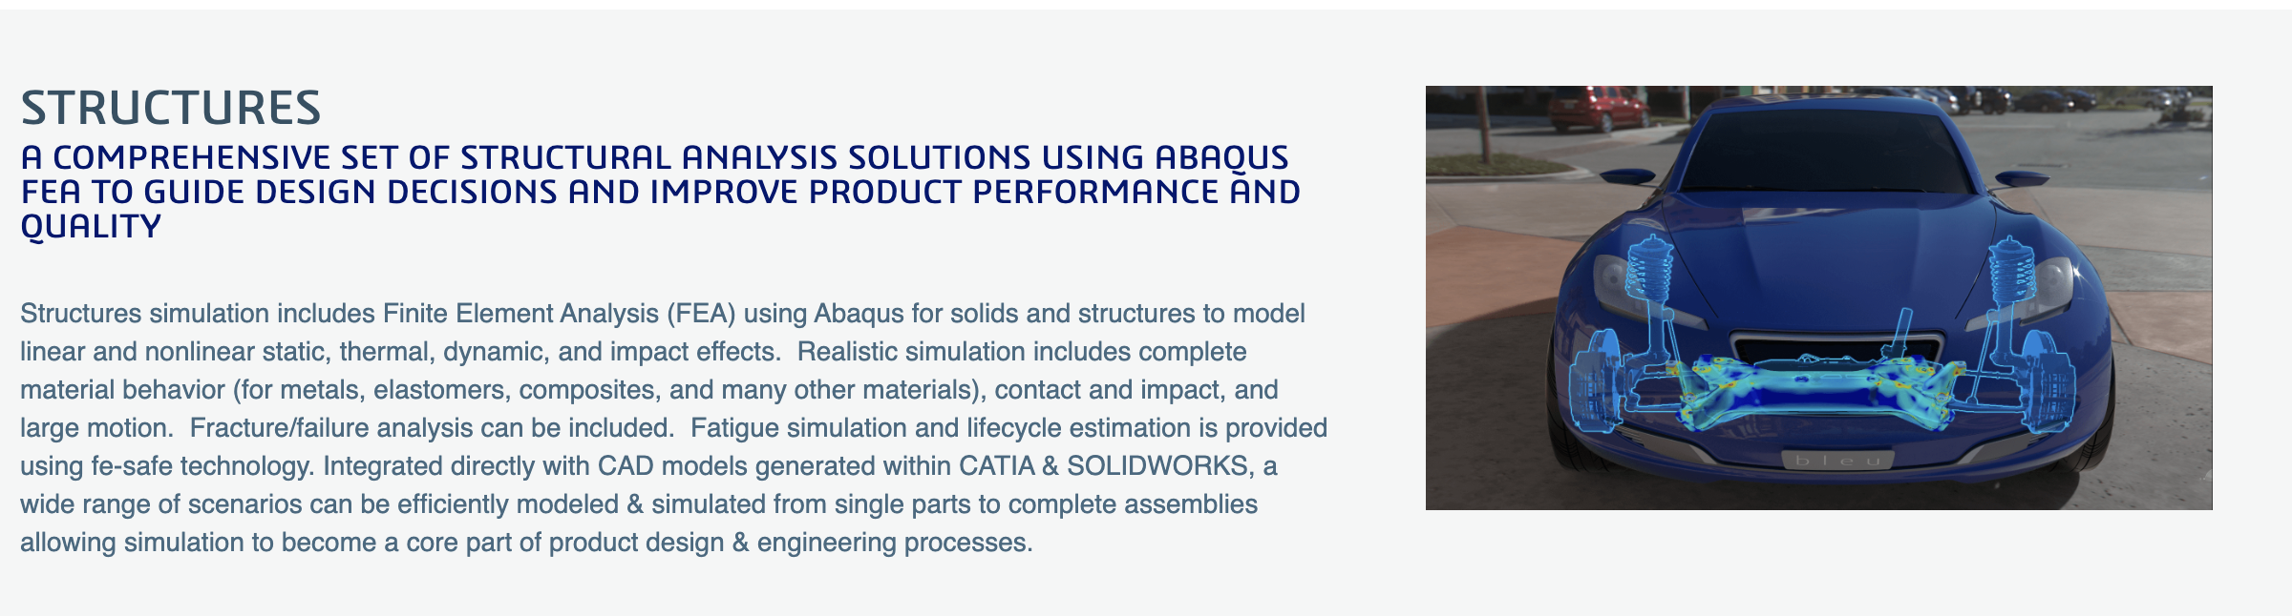

Slide 33
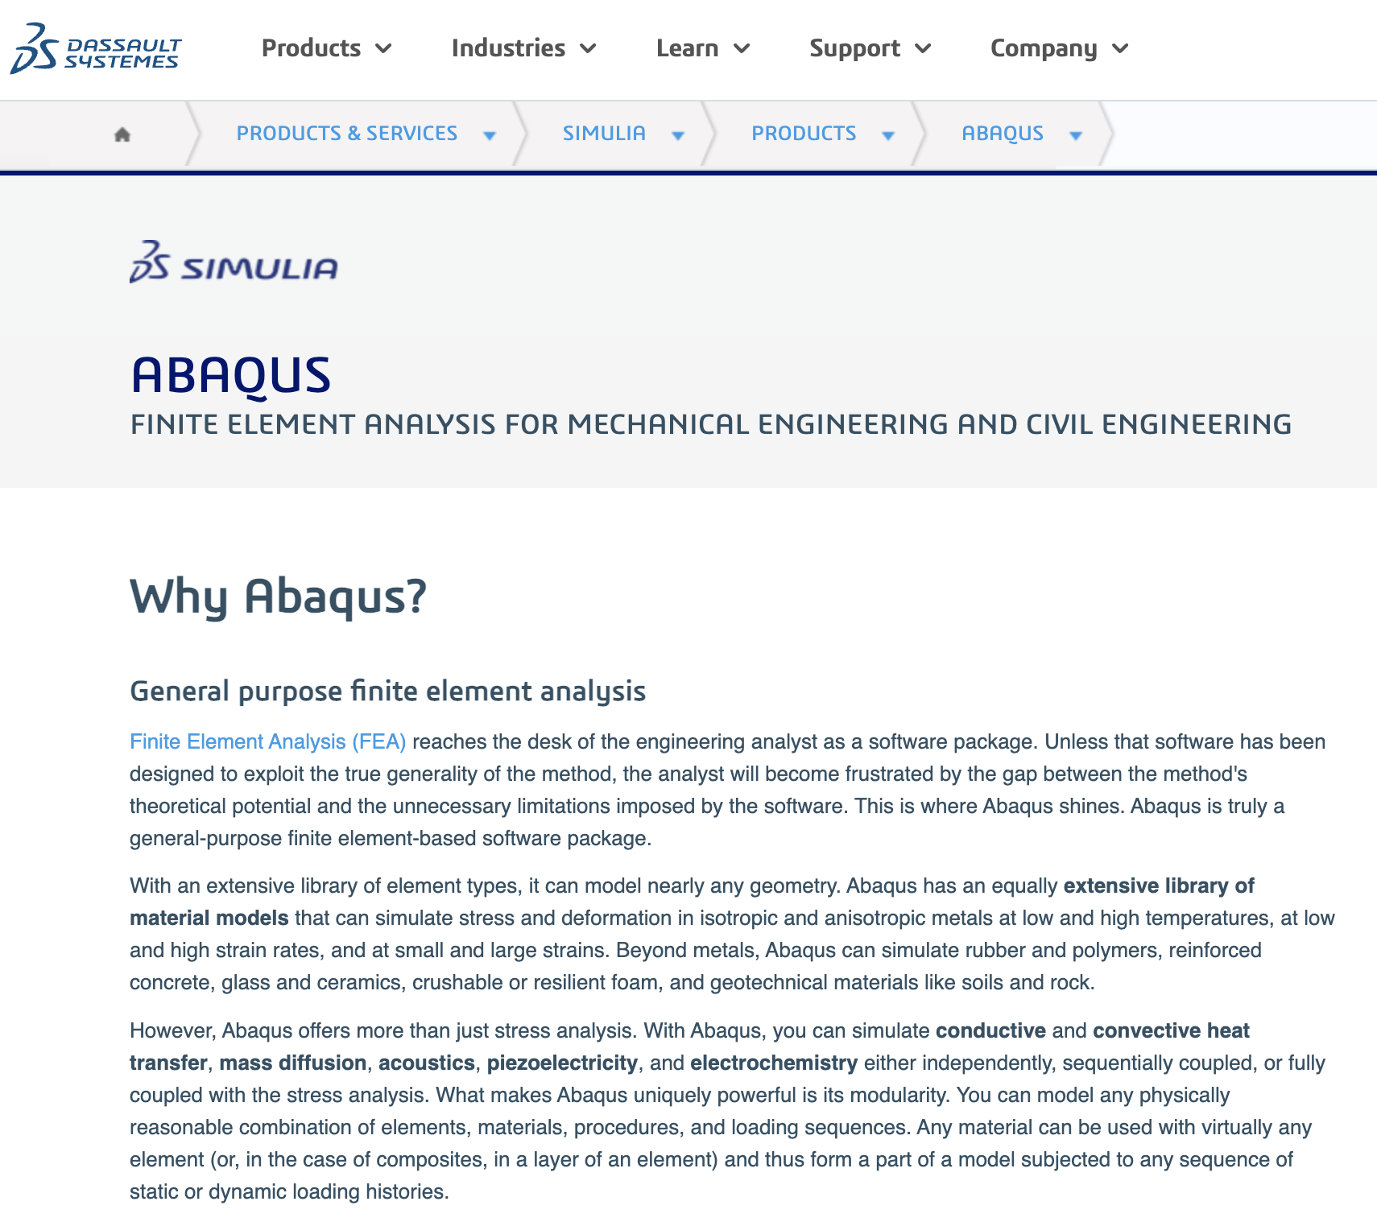
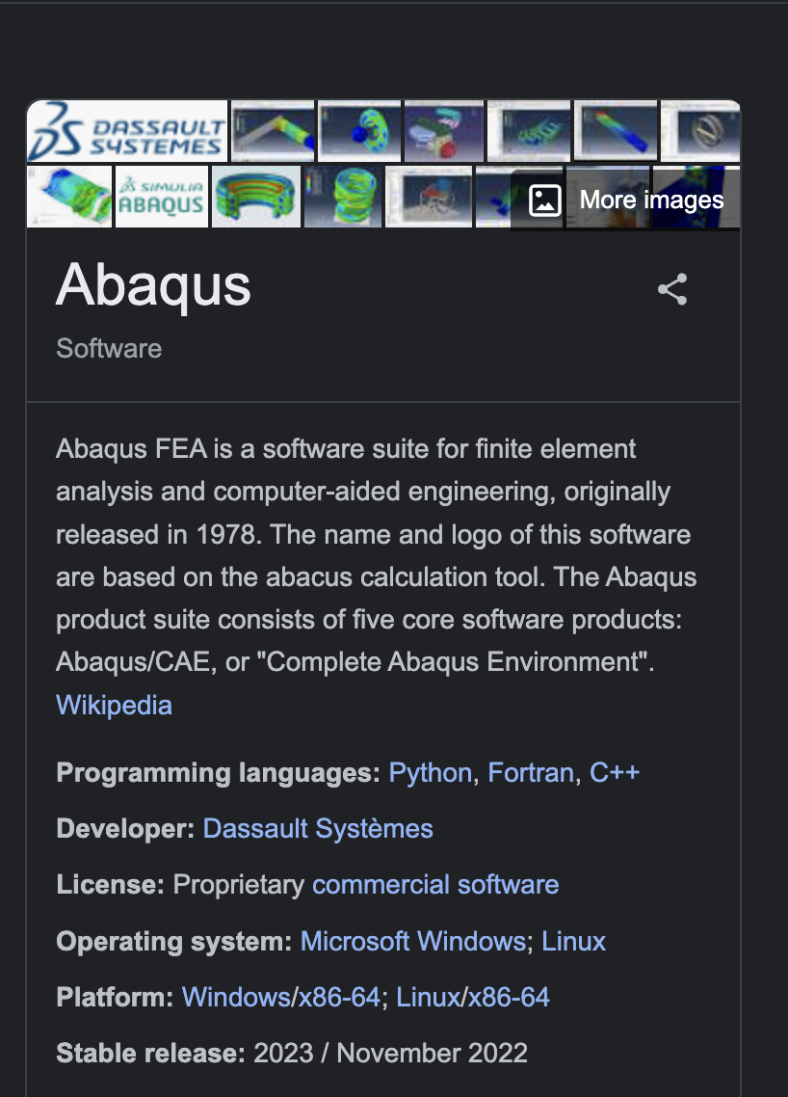

Slide 34
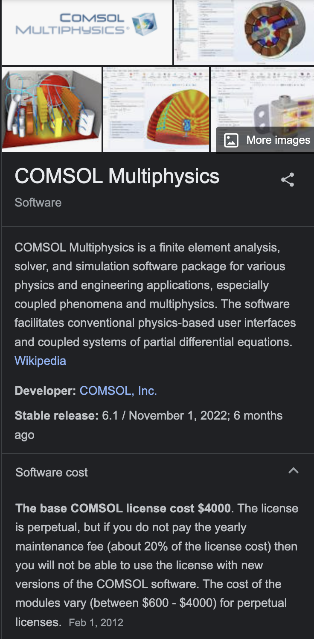

Slide 35
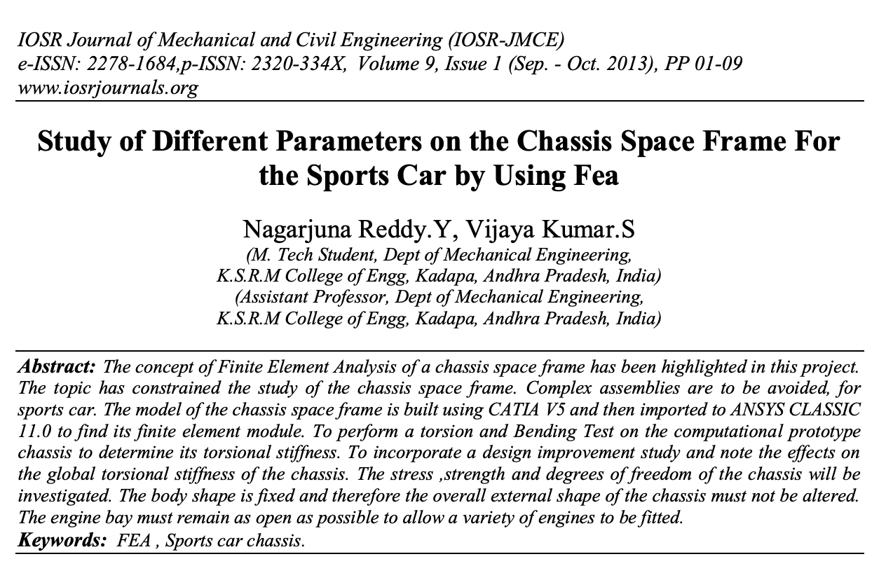
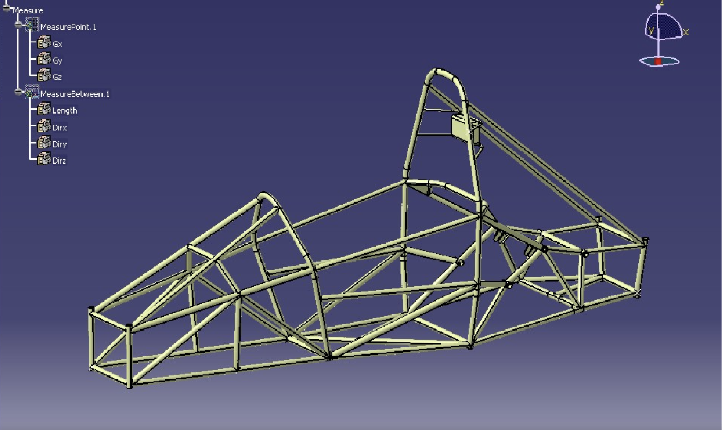
Esempio tratto dalla letteratura tecnica: Analisi del telaio di un’automobile da competizione
http://www.iosrjournals.org/iosr-jmce/papers/vol9-issue1/A0910109.pdf?id=7319

Slide 36
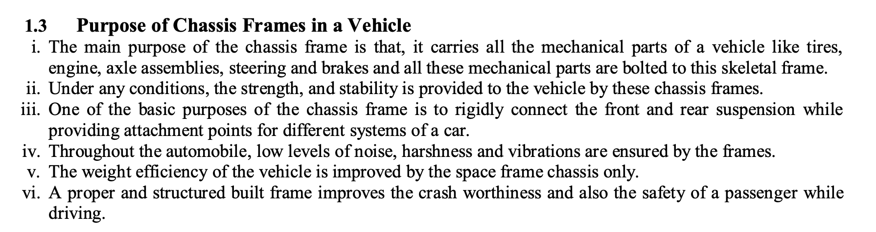
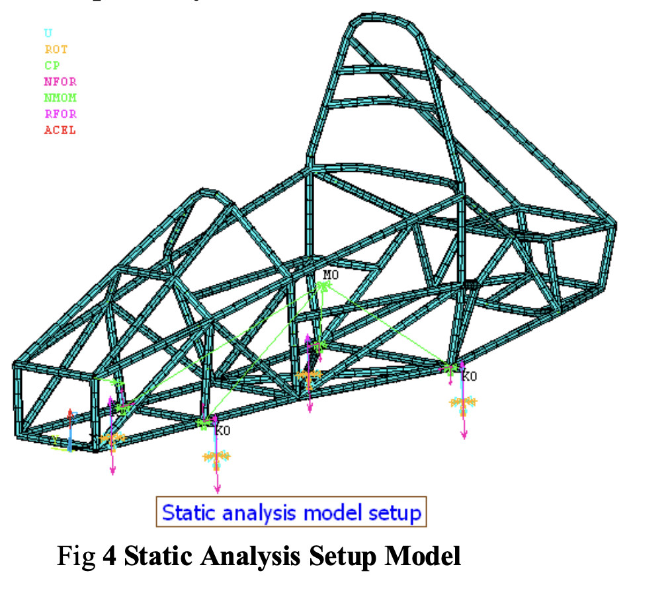

Slide 37
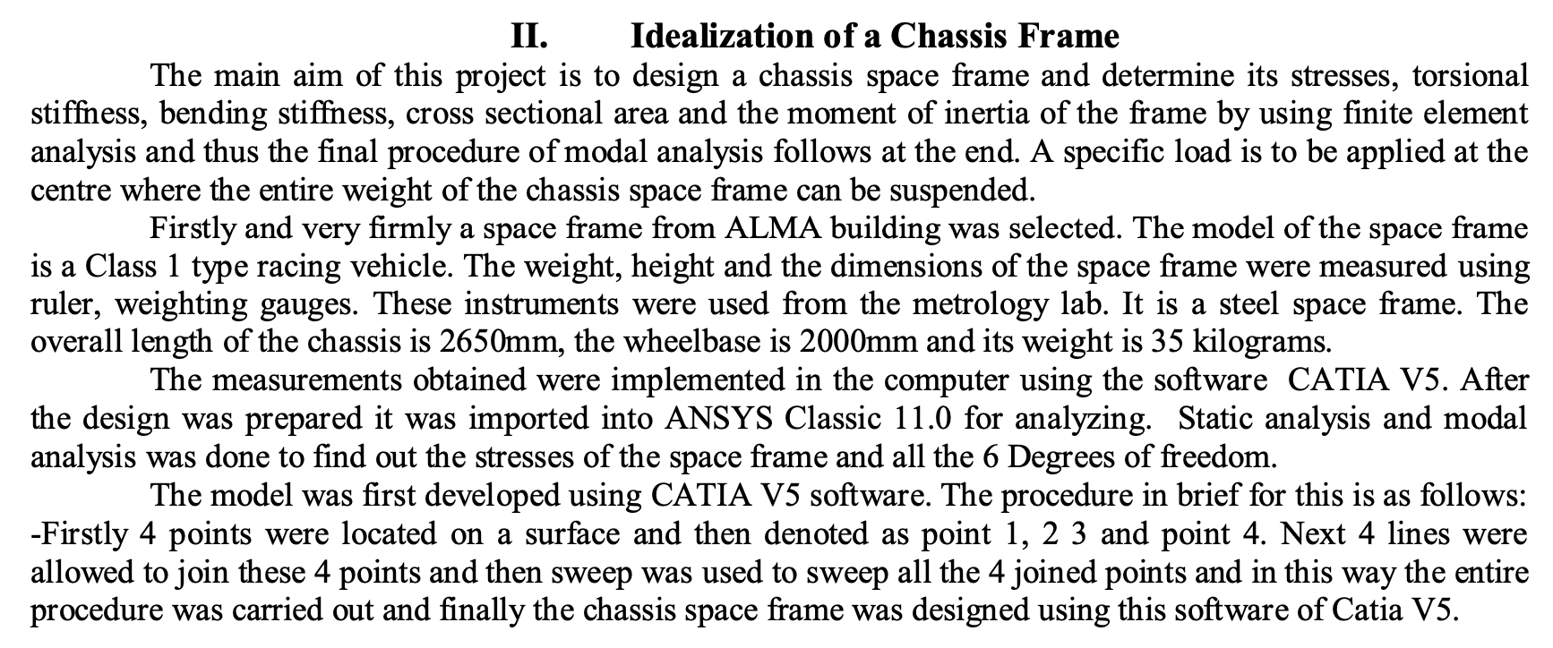

Slide 38
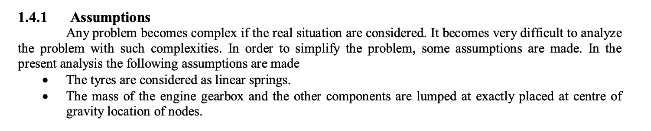
1.4.1 Ipotesi
Ogni problema diventa complesso se si considerano le situazioni reali. Diventa molto difficile analizzare il problema con tali complessità. Al fine di semplificare il problema, vengono fatte alcune ipotesi. Nell'analisi presente vengono fatte le seguenti ipotesi:
- Gli pneumatici vengono considerati come molle lineari.
- La massa del motore, del cambio e degli altri componenti viene concentrata e posizionata esattamente nel centro di gravità dei nodi.

Slide 39
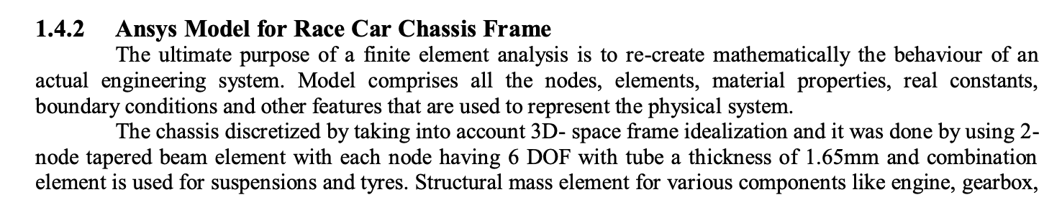

Slide 40
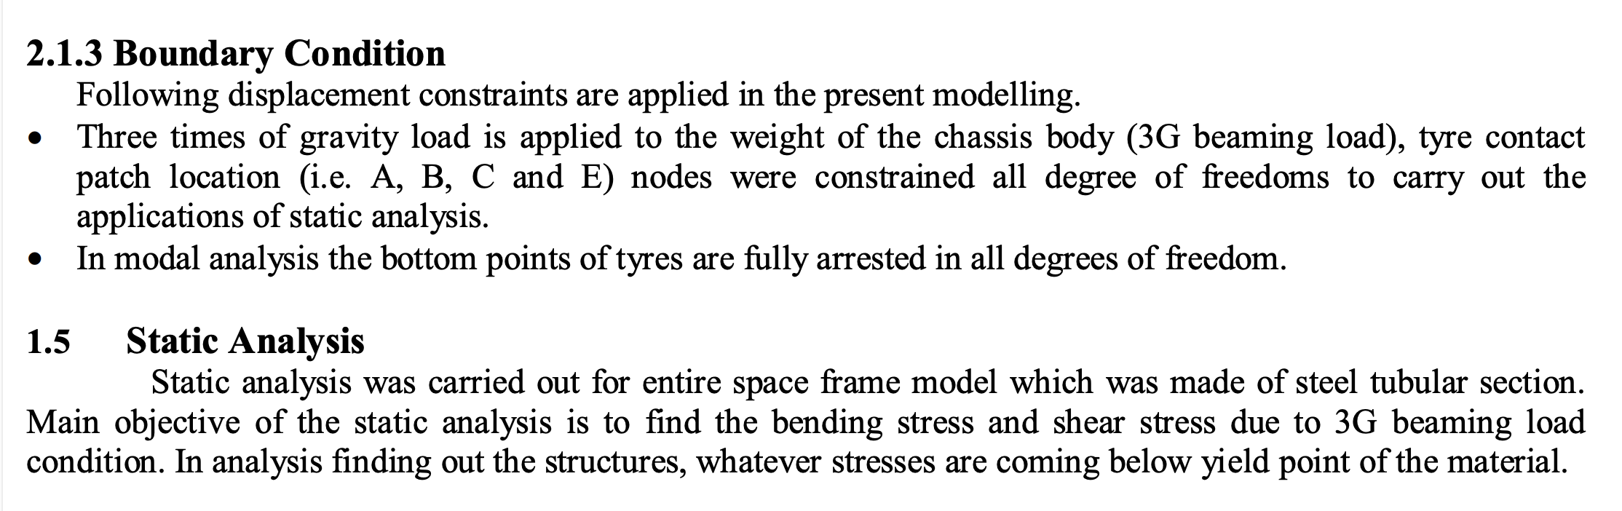

Slide 41


Slide 42


Diagramma del momento flettente.
Si noti che in questo caso i diagrammi sono degli archi di parabola.
Diagramma della forza di taglio
Si noti che in questo caso i diagrammi sono delle spezzate

Slide 43
Perche’ l’esame di Scienza delle Costruzioni e` da tutti considerato uno dei piu` difficili dell’Ingegneria.
In linea di principio, un progettista meccanico potrebbe adoperare strumenti di simulazione per ottenere lo stato di sollecitazione di una struttura senza neanche sapere come sono determinati.
Tuttavia, prima di adoperare strumenti di simulazione, occorre partire da un progetto di massima, nel quale le sollecitazioni vengono determinate a mano, anche se in modo approssimativo.
Uno degli obiettivi del e` acquisire la capacita’ di capire come cambia la sollecitazione in un punto se si cambia un parametro di progetto.
L’unico modo per acquisire questa capacita’ disporre di una buona “manualita`” e “agio” nei calcoli, che si acquisisce solo con molto esercizio.
Dal punto di vista concettuale, l’analisi di una struttura puo` essere effettuata mediante una serie di passaggi standard, seguendo un preciso “algoritmo”. Gli esercizi d’esame non sono finalizzati solamente a verificare la capacita` di applicare l’algoritmo risolutivo, ma soprattutto a verificare la capacita` di saperlo adattare al particolare problema che si sta risolvendo in modo da ottenere il risultato in maniera spedita.

